Slide 1
Программа развития филиалов на примере АО "Издательский Дом "Новости Югры"
Научный руководитель:
Стерхова Светлана Александровна
Слушатель:
Стеценко Андрей Алексеевич

Slide 2
Цель:
Разработка основных рекомендаций по открытию филиала, увеличению прибыли и повышения имиджа организации в регионе
Задачи:
Рассмотреть возможность создания дополнительного филиала компании.
Разработать программу развития филиала.
Проанализировать организационную структуру филиала и систему мотивации.
Произвести анализ данных, с помощью SWOT- анализа и обработки информации.
Сделать выводы и разработать рекомендации на основе проведенного анализа по повышению эффективности работы организации.

Slide 3
Раскрытие информации об АО «ИД «Новости Югры»
Основано Распоряжением Правительства Ханты-Мансийского автономного округа - Югры № 434-рп от 08 ноября 2006 года
Обеспечивает около 200 рабочих мест в автономном округе.
Общие доходы за 2019 год 188 млн.руб.
Более 10 организаций, входящих в состав Общества
Один из лидеров на полиграфическом рынке ХМАО
Обеспечивают суммарный выпуск более 50% всей газетной и книжно-журнальной продукции, территории Югры.

Slide 4
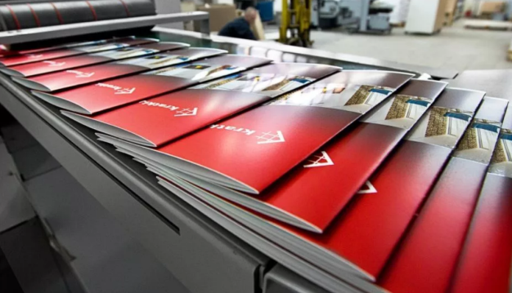
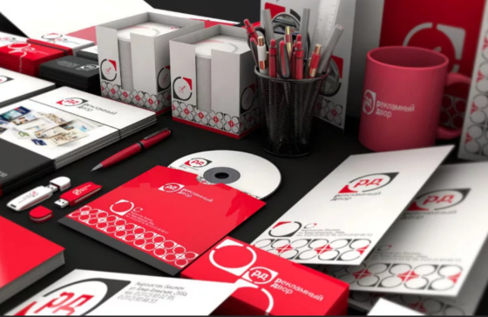
Основные направления деятельности
информационно-издательская деятельность
розничная дистрибьюция
Эвенты, PR-кампании.
рекламный бизнес
офсетная и оперативная полиграфия

Slide 5
Миссия ИПЦ - создание продукта от массового до уникального, чтобы держать курс на экономическое развитие компании, расширение объемов производства продукции и услуг. Срок реализации – 2023г.
«Информационно-полиграфический центр» (ИПЦ) – филиал, который позволит объединить все ресурсы и услуги компаний, входящих в состав холдинга, и сконцентрирует их в одном месте.
Многофункциональный
Современный
Оперативный
Профессиональный

Slide 6
Анализ полиграфического рынка в регионе

Slide 7
Программа развития филиала
Определение целей
Разработка тактических планов
Анализ данных управленческого учета
SWOT-анализ
Оценка рисков и угроз
Оценка эффективности проекта

Slide 8
Тактический план действий
Оценка возможностей на уровне руководства
Плановый прогноз
Расчет сроков работ
Поиск подходящего помещения
Закупка необходимых материалов и оборудования
Обустройство рабочих мест
Обучение специалистов
Запуск объекта
Формирование бюджета
Создание дорожной карты
Создание рабочей группы
Финансовые расчеты

Slide 9
SWOT-анализ
Сильные стороны: 1.Конкурентное лидерство на региональном рынке 2.Крупные госзаказы, контракты на уровне руководства округа 3.Квалифицированные сотрудники 4.Развитие инновационного производства | Слабые стороны: 1.Низкая заработная плата в первый год деятельности филиала 2. Зависимость стоимости сырья и материалов от курса валют 3.Недополучение денежных средств для полноценной реализации проекта.
Возможности: 1.Внедрение новых продуктов на полиграфическом рынке 2.Расширение производственных мощностей 3.Взаимодействие с государственным сектором 4.Субсидирование и гранты с поддержкой профильного Департамента | Угрозы: 1.Низкий спрос на предлагаемую продукцию и услуги у населения из-за снижения доходов (сказывается кризисное время) 2.Риск низкоокупаемости проекта «ИПЦ» 3.Активизация конкурентов на полиграфическом рынке

Slide 10
Финансовый план проекта
Статья | Месяц | Год
Приобретение оборудования, млн.руб. | 1,4 | 17,4
Расходы на заработную плату, млн.руб. | 0,8 | 9,7
Управленческие расходы, млн.руб. | 2,9 | 33,9
Итого млн.руб. | 5,1 | 61
В таблице указаны основные статьи на первоначальные обязательные расходы для внедрения нашего проекта.

Slide 11
ФИНАНСОВЫЕ ПОКАЗАТЕЛИ
Капитальные вложения
40 млн.руб.
Субсидии, гранты.
20,1 млн.руб.
Инвестиции холдинга
Расходы на реализацию проекта
42,3 млн.руб.
Переменные затраты
18,5 млн.руб.
Постоянные затраты

Slide 12
Основные факторы риска
Экономические риски
Повышение курса валюты
Инфляционный процесс
Производственные риски
риск ненадежности участников проекта
риск недополучения запланированных доходов
Внешние риски
Изменение ситуации на рынке
Снижение доходов населения

Slide 13
Кадровая структура «ИПЦ» - 17 штатных сотрудников
АО «ИД «Новости Югры»
.
Заместитель Руководителя
Руководитель филиала «ИПЦ»
Менеджеры
АХО
IT-группа
Ivent-группа
PR-группа
Логист
Дизайнеры
Маркетологи

Slide 14
Ценность кадров
Мотивация сотрудников
Премирование по итогам работы
Социальный пакет
Обучение, повышение квалификации и знаний
Работники рассматриваются в качестве одного из главных стратегических ресурсов, которые обеспечивают повышение конкурентоспособности и способствуют развитию компании в целом.

Slide 15
Оценка эффективности проекта
Чистая прибыль. Прогноз на 2 года
Доходы. Прогноз на 2 года

Slide 16
В итоге проделанной работы получены следующие результаты:
1. Выявлена экономическая сущность проекта, спрогнозирован рост получения чистой прибыли и рассчитан ориентировочный срок окупаемости проекта, что составило 5 лет.
2. При помощи SWOT-анализа исследованы сильные и слабые стороны проекта, учтены возможности и угрозы.
3. Рассчитана ориентировочная стоимость оборудования, определяющего основные плановые параметры на будущее, что составляет 17,4 млн.руб.
4. Исследован процесс планирования прибыли на первый год реализации проекта в сумме 8,4 млн. руб., на второй год в размере 11,6 млн.руб., издержек производства в виде переменных затрат 42,3 млн.руб., постоянных затрат – 18,5 млн.руб.
5. Сформирован план по заработной плате, а также планы на высокую степень мотивации сотрудников (при выполнении плановых показателей).
6. Разработаны основные рекомендации по открытию филиала, на основе проведенного анализа по повышению эффективности работы организации.
Открытие филиала «ИПЦ» повлечет за собой расширение границ деятельности, получение дополнительной прибыли, создание новых рабочих мест и выход компании на новый этап развития.

Slide 17
Спасибо за внимание!

